Slide 1
Todoer-dev
Презентация

Slide 2
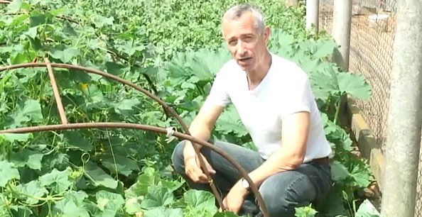
Todoer - это сайт предназначенный для создания заметок пользователями, их сортировки по собственным категориям, добавлением в избранное, изменением в любое время и удалением.
Url сайта: https://evening-shore-57346.herokuapp.com/

Slide 3
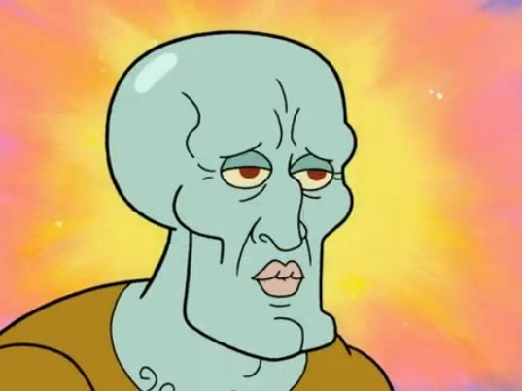
Frontend

Slide 4
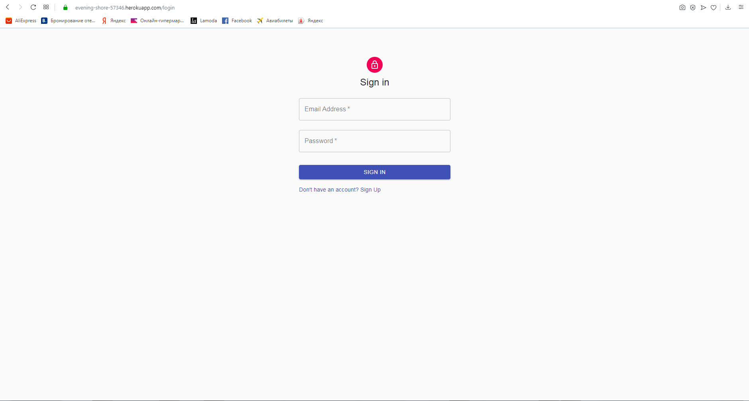
Авторизация
При входе на сайт у нас открывается окно с авторизацией пользователя.
Если у вас нет Todoer-аккаунта, то вы можете создать его, нажав на “Don’t have an account? Sign Up”

Slide 5
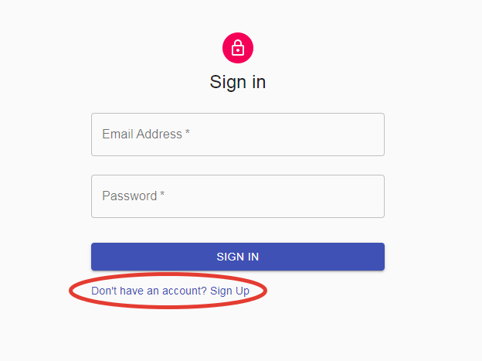
Don’t have an account? Sign Up

Slide 6
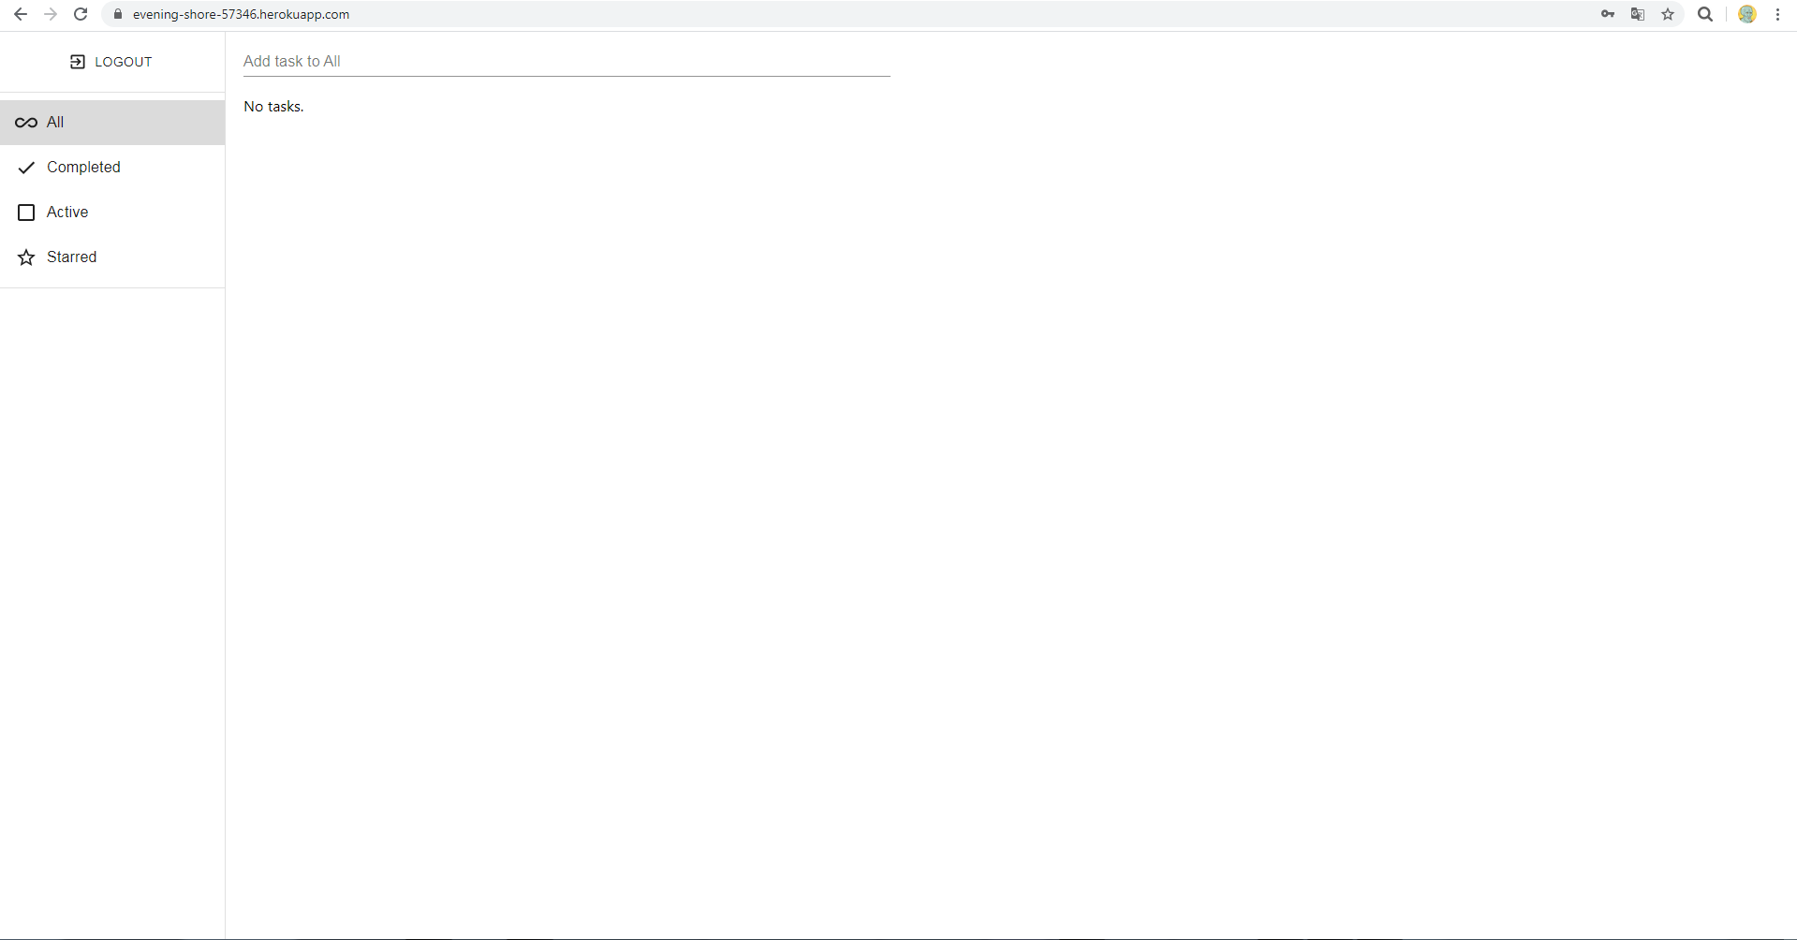
Фронт
После того как мы зашли на сайт под своим логином и паролем, мы видим аккуратную и минималистическую страничку для заметок. Дизайн всего сайта был продуман высококвалифицированными специалистами.
Как повторял на протяжении своей карьеры архитектор Людвиг Мис ван дер Роэ: “Меньше-больше”. Минимализм – это один из подходов к творческим начинаниям, который уходит своими корнями в архитектуру и искусство 20-го века.
Чем менее громоздкое оформление, тем более разборчивы будут наши заметки.

Slide 7
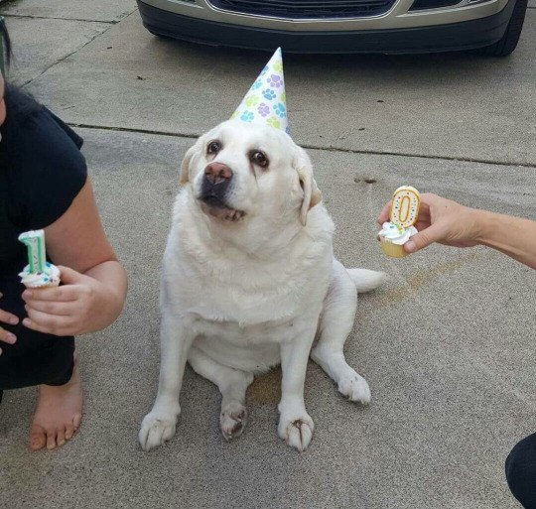
Backend

Slide 8
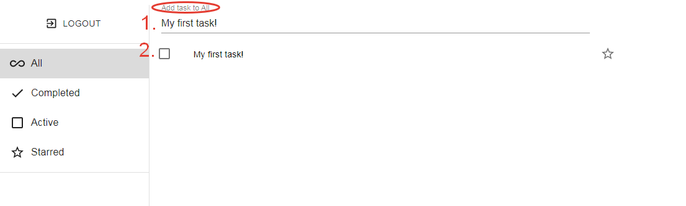
Бэк
Для того чтобы добавить нашу первую заметку, мы должны ввести её в поле “Add task to All” и нажать Enter.
После чего заметка попадает в наш лист, где мы можем её увидеть.

Slide 9

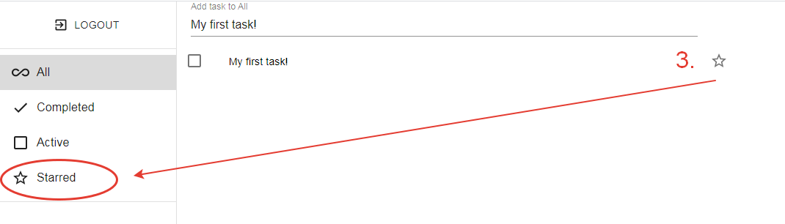
Бэк
3. Если мы захотим добавить нашу заметку в избранное, то следует нажать на звёздочку и тогда заметка переместится в раздел “Starred”.

Slide 10
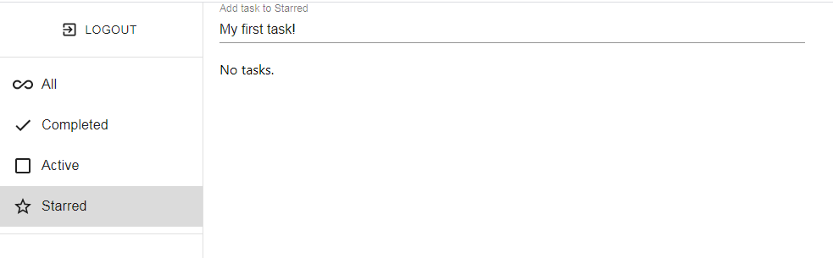
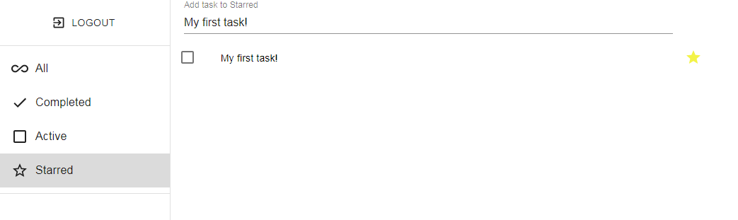
Раздел “Starred”
До:
После:

Slide 11
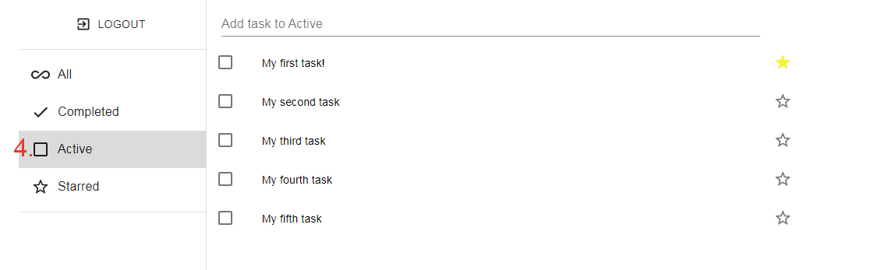
Бэк
4. Добавим ещё пару заметок и перейдём во вкладку “Active”.
Тут по названию понятно, что данная вкладка нужна чтобы отслеживать активные заметки.

Slide 12
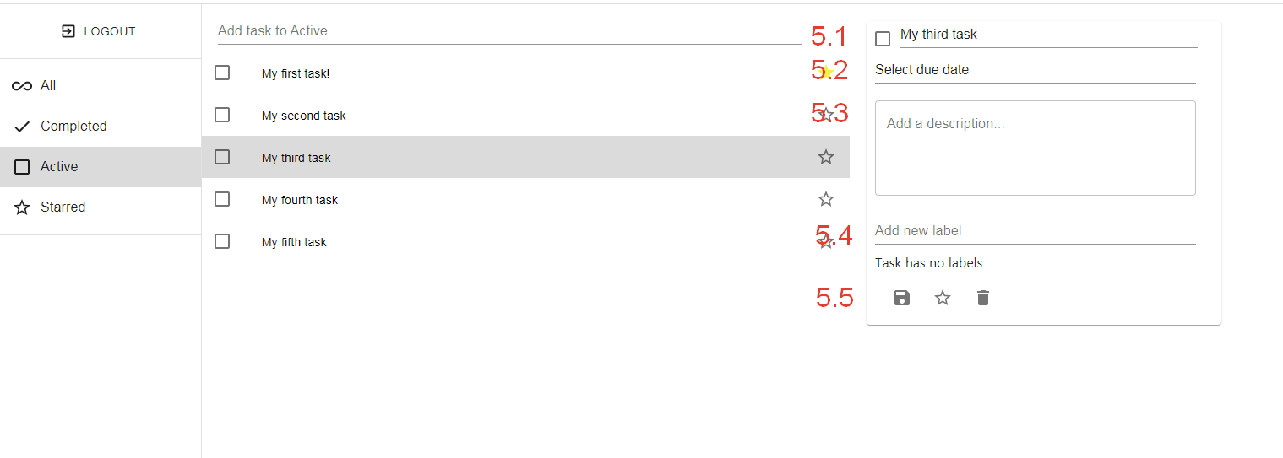
Бэк
Если мы хотим как либо изменить какую-то заметку, то нам надо на неё нажать. После нажатия открывается окно с настройкой выбранной отметки.

Slide 13
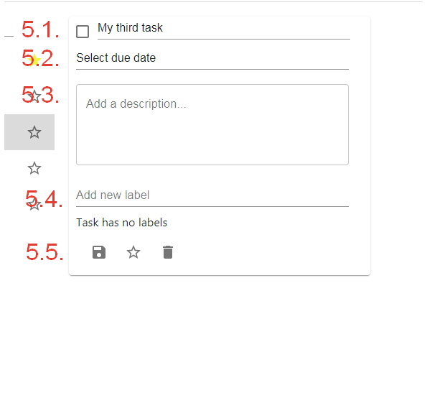
Бэк
5.1. Если заметка выполнена и мы хотим перенести в раздел “Completed”, то нам надо поставить галочку в квадратике.

Slide 14
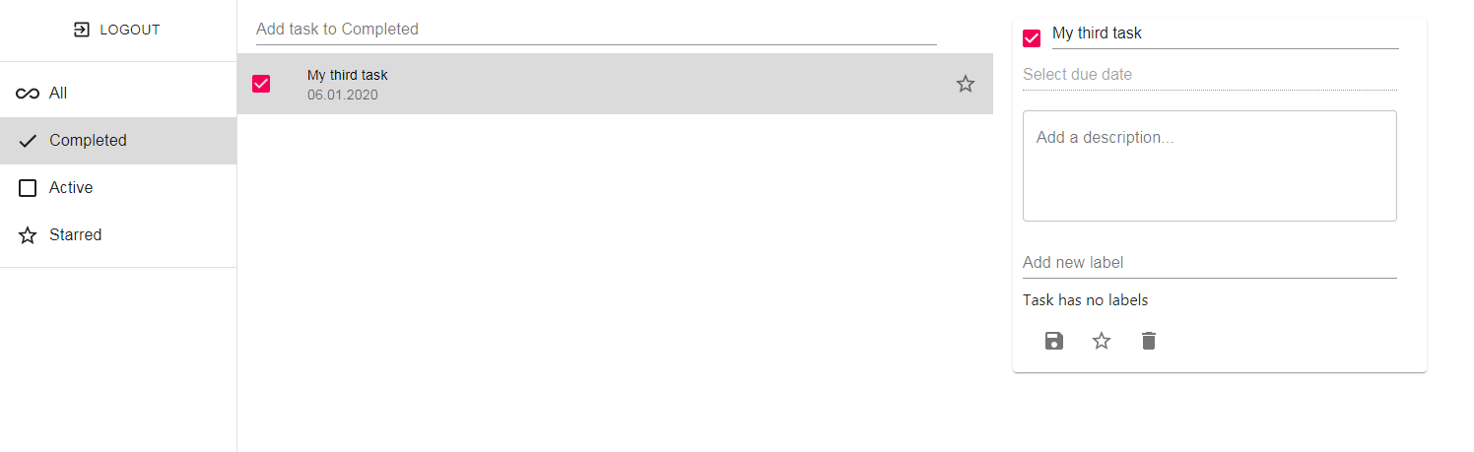
Раздел “Completed”

Slide 15
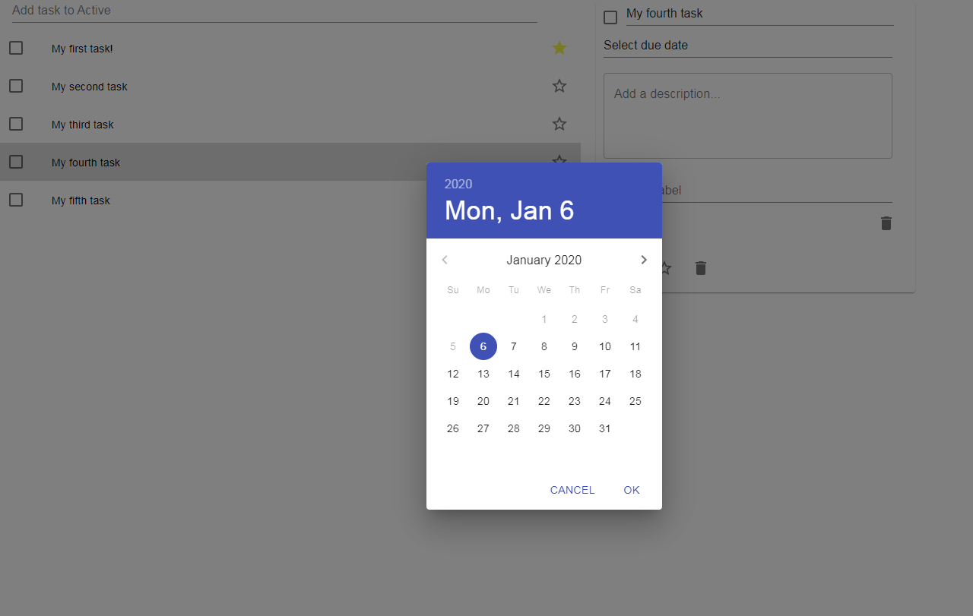
Бэк
5.1. Если заметка выполнена и мы хотим перенести в раздел “Completed”, то нам надо поставить галочку в квадратике.
5.2. Если нам нужно поставить соответствующую дату, то надо нажать на “Select due date”.

Slide 16
Бэк
5.1. Если заметка выполнена и мы хотим перенести в раздел “Completed”, то нам надо поставить галочку в квадратике.
5.2. Если нам нужно поставить соответствующую дату, то надо нажать на “Select due date”.
5.3. В данном разделе мы можем добавить описание к нашей заметке.

Slide 17
Бэк
5.1. Если заметка выполнена и мы хотим перенести в раздел “Completed”, то нам надо поставить галочку в квадратике.
5.2. Если нам нужно поставить соответствующую дату, то надо нажать на “Select due date”.
5.3. В данном разделе мы можем добавить описание к нашей заметке.
5.4. Если мы хотим добавить заметку в отдельный раздел, то нам стоит написать его название в “Add new lable” и нажать на Enter.

Slide 18
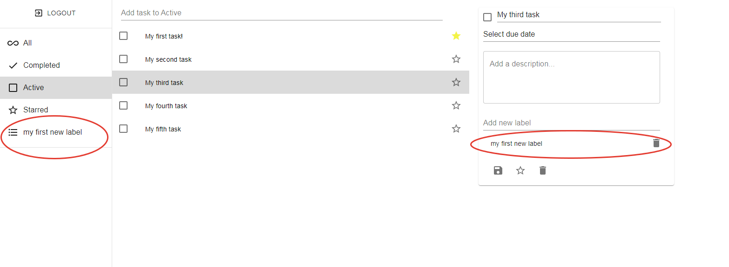
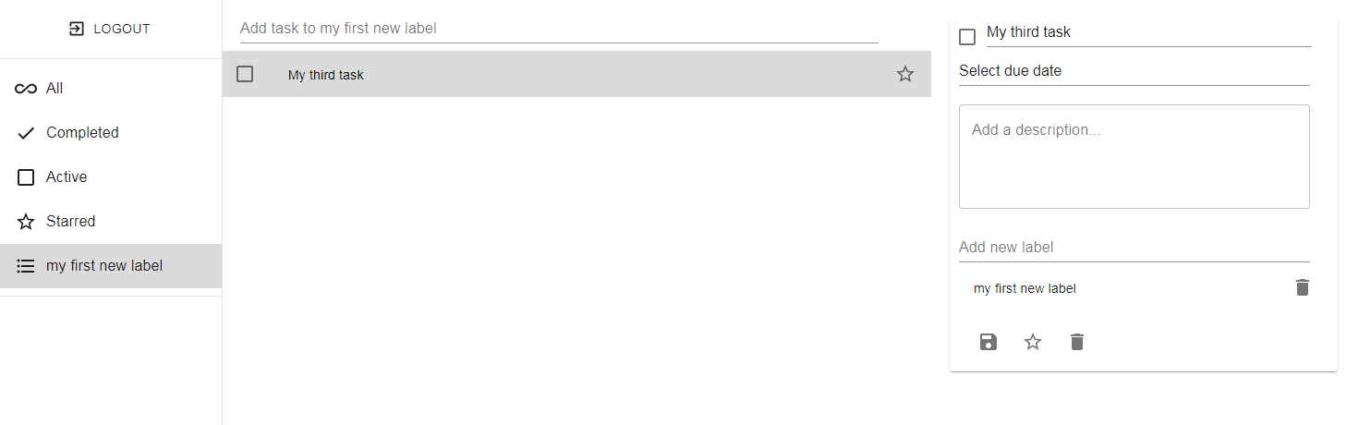
Функция “Add new label”

Slide 19
Бэк
5.1. Если заметка выполнена и мы хотим перенести в раздел “Completed”, то нам надо поставить галочку в квадратике.
5.2. Если нам нужно поставить соответствующую дату, то надо нажать на “Select due date”.
5.3. В данном разделе мы можем добавить описание к нашей заметке.
5.4. Если мы хотим добавить заметку в отдельный раздел, то нам стоит написать его название в “Add new lable” и нажать на Enter.
5.5. Тут мы можем сохранить/добавить в избранное/удалить заметку.

Slide 20
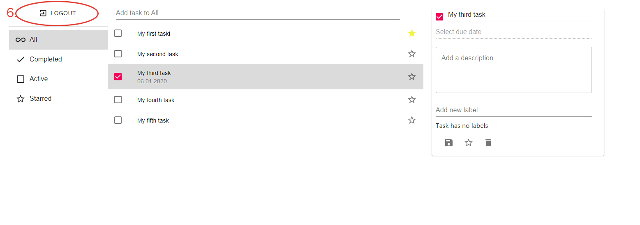

Бэк
6. Выход из аккаунта тут.

Slide 21

Спасибо за внимание!!!

